Slide 1




FINAL PROJECT
Klasifikasi Hasil Biopsi Jaringan Kanker Payudara Pada Ibu Menggunakan Metode Random Forest Classifier, K-Nearest Neighbor, dan Regresi Logistik
Dipresentasikan Oleh Kelompok 4
Data Mining dan Visualisasi C

Slide 2




OUR
TEAM
Meysa Endies Irenia Putri
Chafshoh Nafilah
Salma Zaura Baraza
5003211001
5003211011
5003211151

Slide 3
TABLE OF
CONTENT
01 | PENDAHULUAN | 04 | HASIL DAN PEMBAHASAN
02 | TINJAUAN PUSTAKA | 05 | KESIMPULAN
03 | METODOLOGI | 06 | LAMPIRAN

Slide 4
Pendahuluan

Slide 5

Pendahuluan
Kanker payudara adalah salah satu jenis kanker yang paling umum terjadi pada wanita di seluruh dunia. Kanker ini berkembang ketika sel-sel di payudara mulai tumbuh tidak terkendali, membentuk tumor yang bisa terasa seperti benjolan di payudara. Walaupun lebih jarang, kanker payudara juga bisa terjadi pada pria. Secara global, kanker payudara menyumbang sekitar 25% dari semua kasus kanker pada wanita, menjadikannya sebagai kanker paling umum kedua setelah kanker kulit. Menurut data dari World Health Organization (WHO), diperkirakan terdapat lebih dari 2,3 juta kasus baru kanker payudara setiap tahunnya, dengan angka kematian mencapai lebih dari 680.000 jiwa. Di Indonesia, kanker payudara juga merupakan salah satu penyebab utama kematian akibat kanker pada wanita.
Metode klasifikasi pada kanker sangat penting untuk menentukan strategi pengobatan yang tepat. Kanker payudara dapat diklasifikasikan berdasarkan beberapa parameter, termasuk ukuran tumor, keterlibatan kelenjar getah bening, dan adanya metastasis. Namun, salah satu metode klasifikasi yang paling dasar dan penting adalah berdasarkan karakteristik tumor, apakah bersifat ganas (kanker) atau jinak (non-kanker). Pada analisis kali ini penulis menggunakan 3 metode klasifikasi untuk meningkatkan akurasi dalam mendeteksi dan mengklasifikasikan kanker payudara. Ketiga metode tersebut antara lain Random Forest, Logistic Regression, dan K-Nearest Neighbors.
Penggunaan metode-metode ini dalam klasifikasi kanker payudara membantu dalam memberikan diagnosis yang lebih akurat dan dapat membantu dokter dalam merencanakan perawatan yang lebih tepat dan efektif bagi pasien. Pemahaman yang jelas tentang jenis tumor sangat penting untuk menentukan pendekatan pengobatan yang paling efektif dan memprediksi prognosis pasien. Penelitian dan pengembangan dalam metode deteksi dini dan klasifikasi kanker payudara terus berkembang, memberikan harapan untuk hasil yang lebih baik bagi pasien di masa depan.
02

Slide 6
Tujuan
Meningkatkan akurasi dalam mendeteksi dan mengklasifikasikan kanker payudara melalui penerapan metode statistika.
Memahami perbedaan antara tumor ganas dan jinak berdasarkan hasil klasifikasi.
Berkontribusi pada bidang penelitian dan pengembangan dalam metode deteksi dini dan klasifikasi kanker payudara yang terus berkembang.
Manfaat
Peningkatan akurasi dalam deteksi dan klasifikasi kanker payudara, yang akan membantu dalam memberikan diagnosis yang lebih tepat.
Deteksi dini dan klasifikasi yang akurat membantu dalam memprediksi prognosis pasien dengan lebih tepat.
02

Slide 7
Tinjauan Pustaka

Slide 8
Kanker payudara
Pre-processing data
Missing Value
Outlier
Repeated Holdout dan K-Fold CV
Random Forest Classifier
K-Neighbor Classifier
Logistic Regression
Evaluasi Model (Akurasi, Sensitifitas, Spesifisitas, ROC, AUC)
03

Slide 9
Kanker Payudara
Kanker payudara juga dikenal sebagai Carcinoma Mammae, merupakan tumor ganas yang berkembang di jaringan payudara. Tumor ini bisa muncul di kelenjar susu, saluran kelenjar, serta jaringan penunjang payudara seperti jaringan lemak dan jaringan ikat. Selain itu, tumor ini dapat menyebar ke bagian lain dari tubuh.
Pre - Processing Data
Data preprocessing adalah langkah awal dalam pengolahan data yang bertujuan untuk menghindari data yang mengganggu (noise) atau tidak konsisten. Proses ini bertujuan untuk mengubah data mentah menjadi data yang berkualitas sehingga layak untuk diolah pada tahap berikutnya. Tahapan ini dilakukan untuk membersihkan data mentah dari masalah atau inkonsistensi yang mungkin ada.
Missing Value
Missing value adalah masalah umum dalam analisis data yang terjadi ketika tidak semua data dalam dataset tersedia. Ketidaklengkapan data ini dapat disebabkan oleh berbagai faktor, seperti kesalahan manusia saat pengumpulan data, kerusakan perangkat keras, atau responden yang tidak menjawab semua pertanyaan dalam survei. Missing value dapat mempengaruhi hasil analisis dan interpretasi data, sehingga penanganannya menjadi sangat penting.
04

Slide 10
Outlier
Pencilan (Outlier) adalah pengamatan yang berbeda jauh dari pusat data observasi lainnya dan bisa berdampak signifikan terhadap koefisien regresi. Pencilan dalam data yang sudah dikumpulkan dapat mengganggu proses analisis data, sehingga sering kali dihindari dalam berbagai situasi.
Repeat Holdout
Metode repeat holdout adalah metode yang akan menyediakan sejumlah data untuk digunakan sebagai data testing dan sisanya sebagai data training. Proses ini diulang beberapa kali dengan pembagian yang berbeda-beda untuk mendapatkan estimasi yang lebih akurat mengenai kinerja model.
K-fold CV
K-fold cross validation digunakan untuk mengestimasi kesalahan prediksi dalam mengevaluasi kinerja model. Data dibagi menjadi himpunan bagian k berjumlah hampir sama. Model dalam klasifikasi dilatih dan diuji sebanyak k. Disetiap pengulangan, salah satu himpunan bagian akan digunakan sebagai data training dan data testing.
05

Slide 11
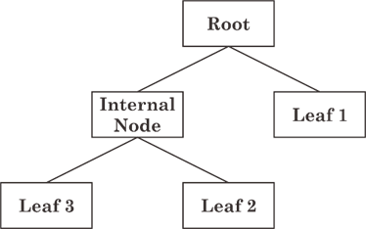
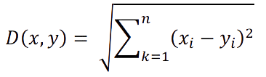
Random Forest Classifier
Decision tree merupakan sebuah metode klasifikasi menggunakan contoh pohon. Setiap pohon memiliki cabang, di mana setiap cabang mewakili variabel yang harus dipenuhi untuk menuju ke cabang berikutnya hingga mencapai daun. Decision tree dapat menangani dataset yang bertipe numerik dan kategorikal
K-Neighbors Classifier
K-Nearest Neighbors (KNN) melakukan klasifikasi dengan cara mengelompokkan data berdasarkan jarak terdekat. Euclidian distance, Hamming, Minkowski, Cosine, Jaccard, dan Manhattan distance merupakan metrik ukur KNN.
06

Slide 12
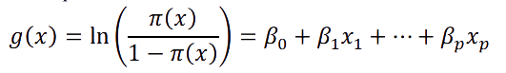
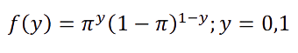
Logistic Regression
Regresi logistik merupakan suatu metode analisis data yang digunalan untuk mencari hubungan antara variabel respon (y) yang bersifat biner atau dikotomus dengan variabel prediktor (x) yang bersifat polikotomus. Outcome variabel respon y terdiri dari 2 kategori yaitu “sukses” dan “gagal” yang dinotasikan dengan y = 1 (sukses) dan y = 0 (gagal). Dalam keadaan demikian, variabel y mengikuti distribusi Bernoulli untuk setiap observasi tunggal.
Untuk mempermudah pendugaan parameter regresi maka model regresi logistik f(y) dapat diuraikan dengan menggunakan transformasi logit dari 𝜋(𝑥). Sehingga diperoleh persamaan seperti di atas.
Fungsi probabilitas untuk setiap observasi adalah diberikan di atas. Dimana jika y = 0 maka 𝑓(𝑦) = 1 − 𝜋 dan jika y = 1 maka 𝑓(𝑦) = 𝜋.
07

Slide 13
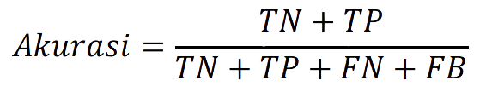
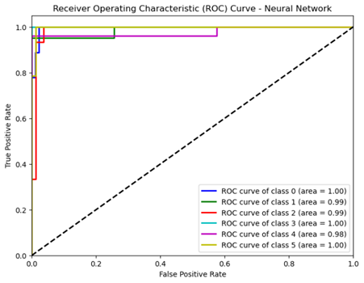
Akurasi
ROC-AUC
Akurasi mengukur persentase prediksi yang benar dari keseluruhan prediksi yang dibuat oleh model.
Persamaan akurasi
ROC-AUC mengukur kemampuan model untuk membedakan antara kelas positif dan negatif
ROC adalah plot dari True Positive Rate (TPR) dengan False Positive Rate (FPR) pada berbagai ambang batas (threshold)
True Positive (TP) adalah jumlah contoh dari kelas positif yang benar-benar diklasifikasikan sebagai positif
True Negative (TN) adalah jumlah contoh dari kelas negatif yang benar-benar diklasifikasikan sebagai negatif
False Positive (FP) adalah jumlah contoh dari kelas negatif yang salah diklasifikasikan sebagai positif,
False Negative (FN) adalah jumlah contoh dari kelas positif yang salah diklasifikasikan sebagai negatif
ROC-AUC lebih informatif daripada akurasi karena tidak terpengaruh oleh ketidakseimbangan kelas.
08

Slide 14
Metodologi

Slide 15
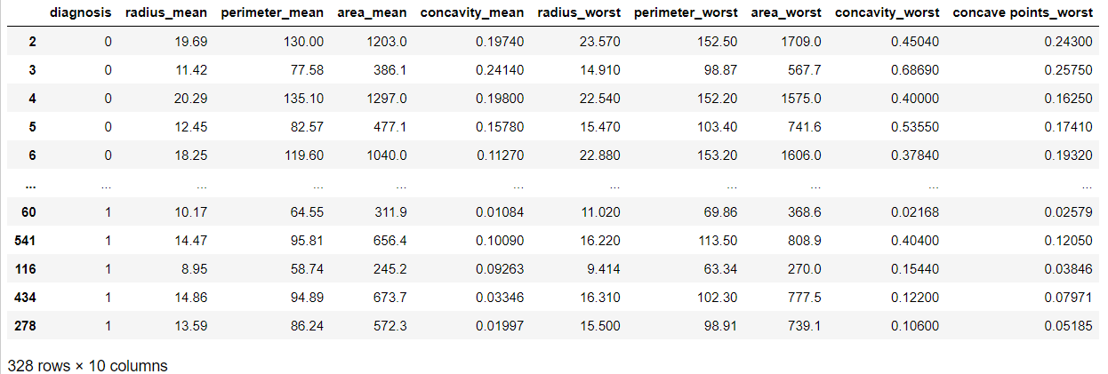
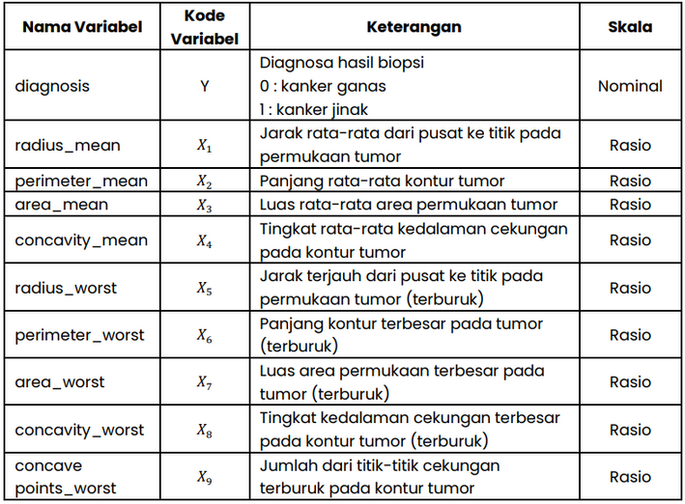
Sumber Data
Data yang digunakan pada Final Project ini merupakan data sekunder yang berasal dari website Kaggle dengan link sebagai berikut : https://www.kaggle.com/datasets/yasserh/breast-cancer-dataset
Dataset berisikan mengenai data pasien yang menderita penyakit kanker payudara di dunia pada tahun 2015.
Data
Variabel
Penelitian ini memiliki 328 observasi dengan data yang sudah seimbang
Variabel yang digunakan adalah 32 variabel dari data asli, namun dilakukan feature selection untuk analisis lanjut dan didapatkan variabel sebagai berikut.
09

Slide 16
Hasil dan Pembahasan

Slide 17
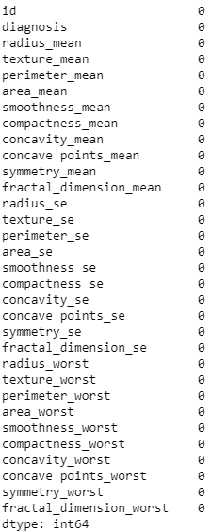
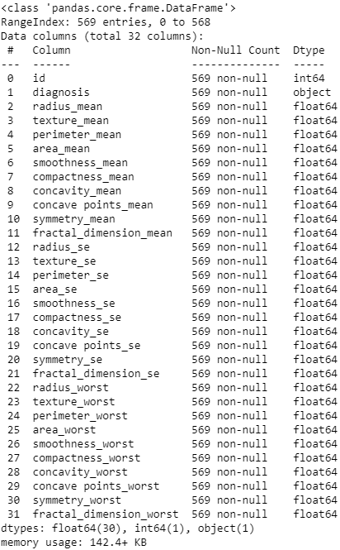
Pre Processing
Informasi Data
Missing Value
Dari hasil tersebut dapat terlihat bahwa di dalam data terdapat 30 kolom bertipe floating-point, 1 kolom bertipe integer, dan 1 kolom bertipe object.
Missing value adalah data yang hilang atau tidak terdefinisi dalam sebuah dataset. Dalam dataset ini tidak ditemukan missing value, sehingga data dapat dianalisis lebih lanjut.
10

Slide 18
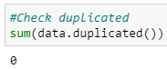
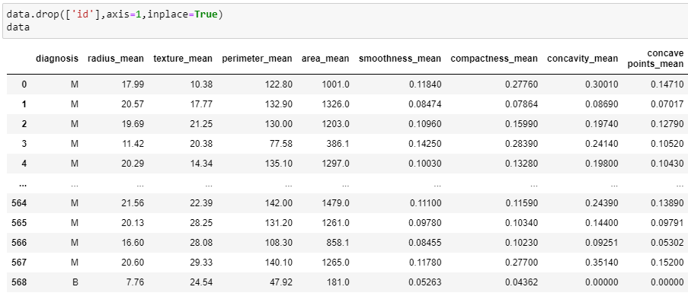
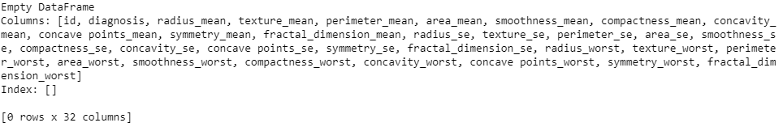
Pre Processing
Duplikat Data
Drop Variabel
Pengecekan duplikasi pada data penting karena adanya duplikasi dapat menyebabkan kesalahan dalam analisis data dan menghasilkan kesimpulan yang tidak akurat. Berdasarkan pengecekan pada dataset tidak terdapat duplikasi data.
11

Slide 19
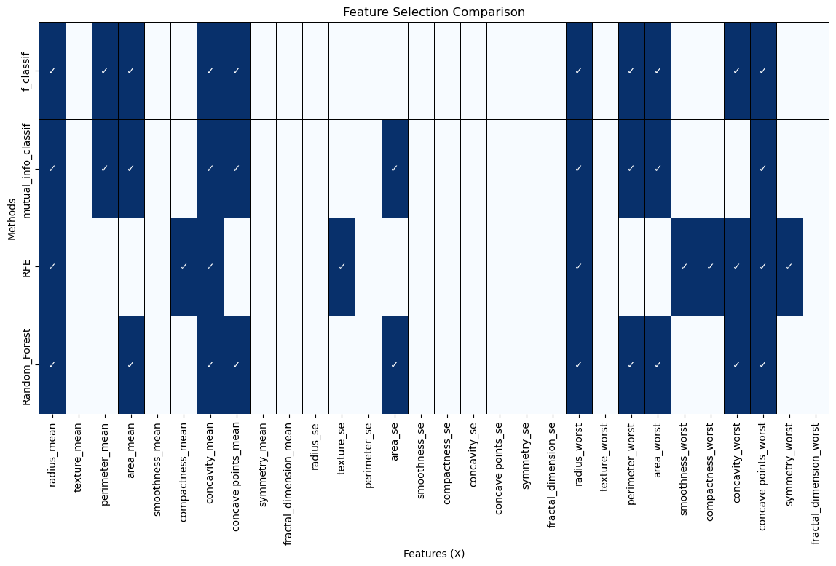
Feature Selection
Terpilih 9 variabel sebagai prediktor dengan minimal tiga metode yang relevan dengan sembilan variabel tersebut.
12

Slide 20
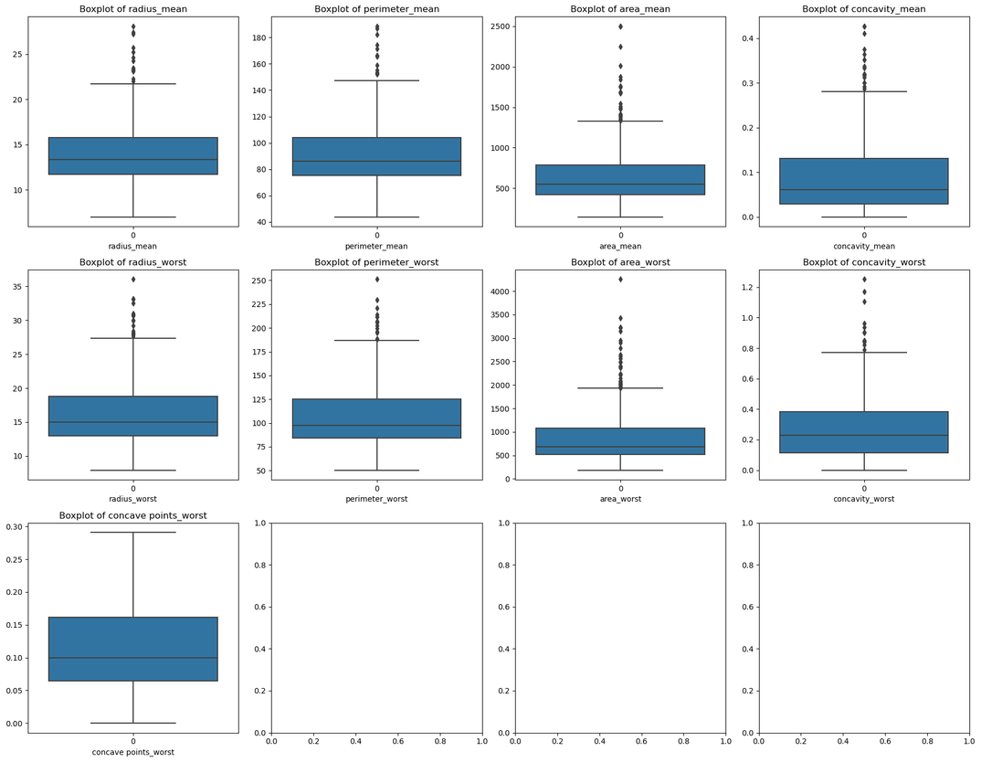
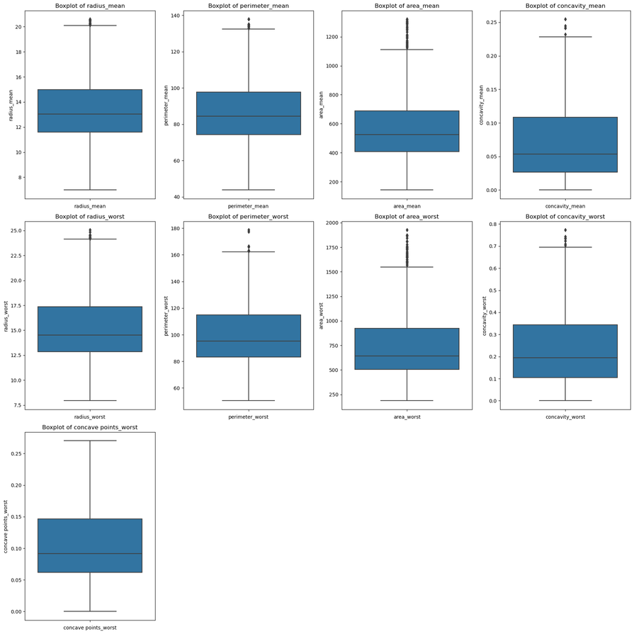
Handling Outlier
Outlier dihandle menggunakan metode IQR dengan dilakukan removal.
13

Slide 21
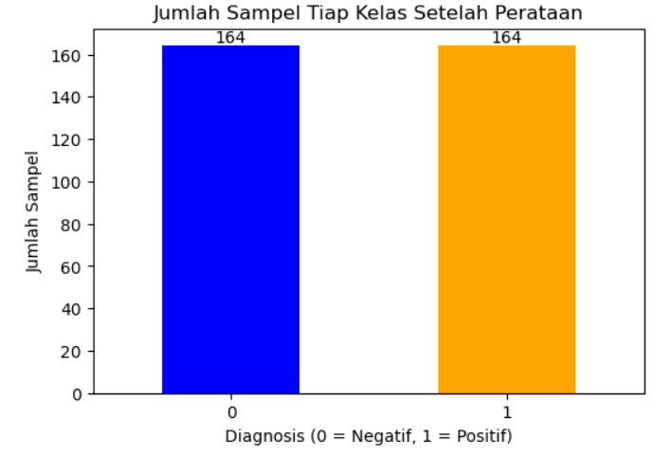
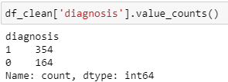
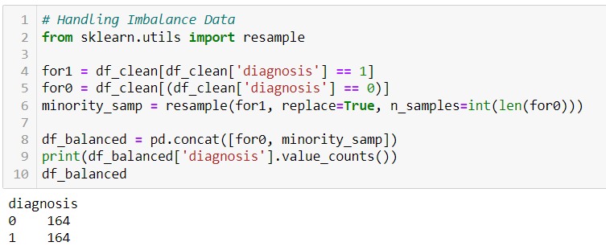
Handling Imbalance Data
14

Slide 22
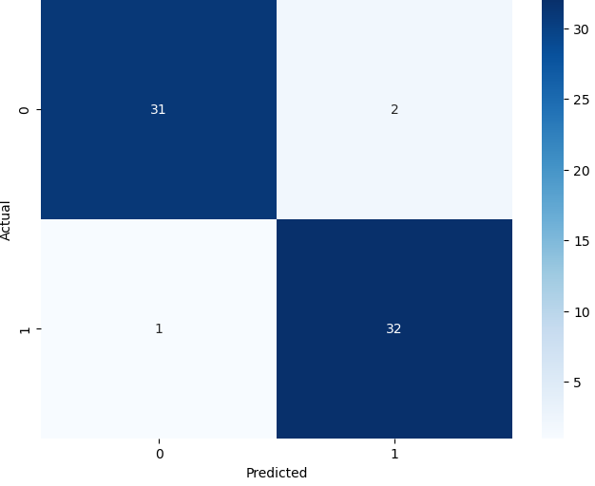
Random Forest Classifier
Repeated Holdout
K-Fold CV
15

Slide 23
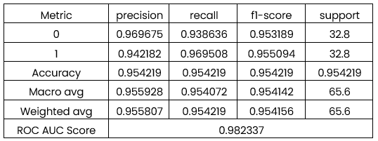
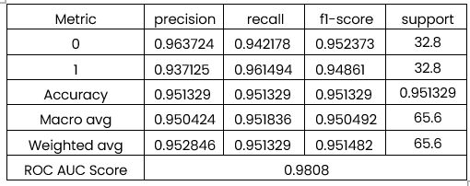
Random Forest Classifier
Repeated Holdout
K-Fold CV
Nilai akurasi, sensitivitas, dan ROC AUC pada train test split menggunakan metode Repeted Holdout memiliki nilai yang lebih tinggi dibandingkan dengan metode K-Fold CV sehingga metode Repeted Holdout cenderung memberikan performa terbaik dalam model Random Forest Classifier.
16

Slide 24
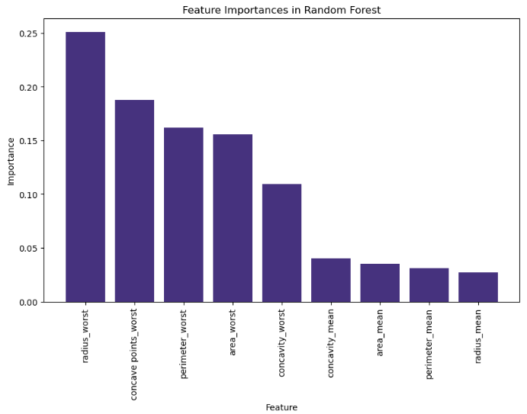
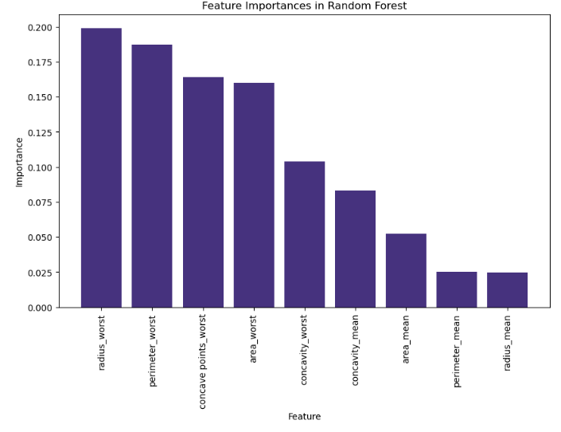
Random Forest Classifier
Repeated Holdout
K-Fold CV
17

Slide 25

K-Nearest Neighbors
Repeated Holdout
K-Fold CV
18

Slide 26
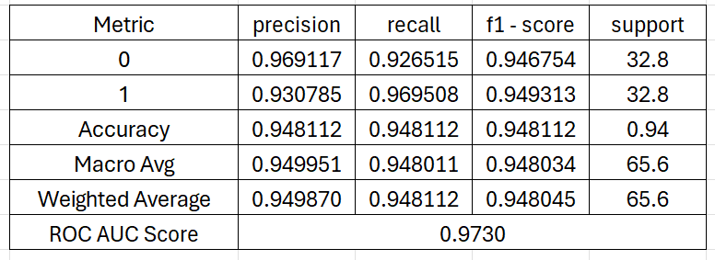
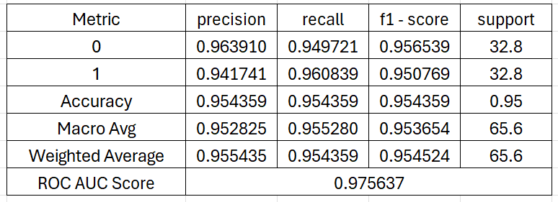
K-Nearest Neighbors
Repeated Holdout
K-Fold CV
Nilai akurasi, spesifisitas, dan ROC AUC pada train test split menggunakan metode K-Fold CV memiliki nilai yang lebih tinggi dibandingkan dengan metode Repeated Holdout sehingga metode K-Fold CV cenderung memberikan performa terbaik dalam model K-Nearest Neighbors.
19

Slide 27
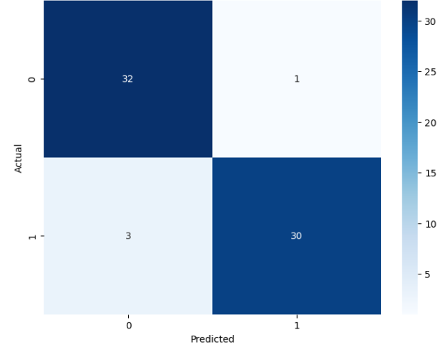
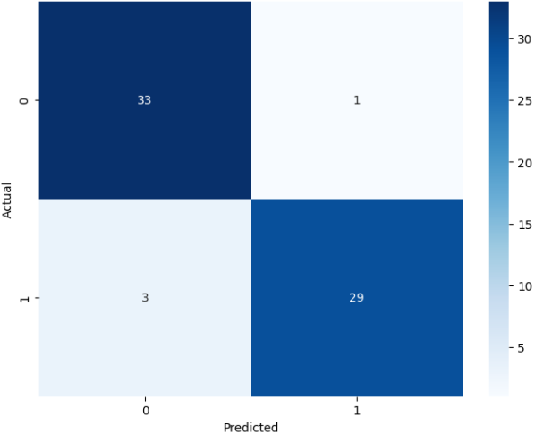
Logistic Regression
Repeated Holdout
K-Fold CV
20

Slide 28
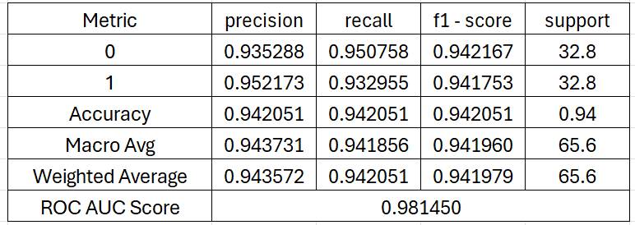
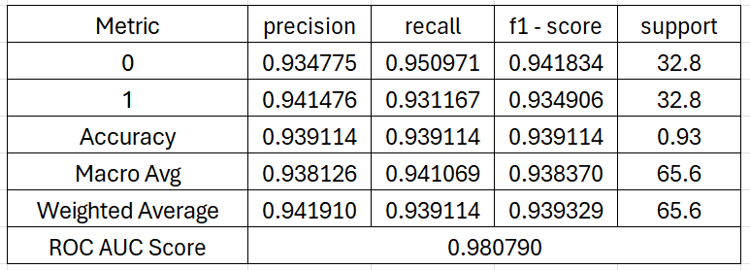
Logistic Regression
Repeated Holdout
K-Fold CV
Nilai akurasi, sensitivitas, dan ROC AUC pada train test split menggunakan metode Repeated Holdout memiliki nilai yang lebih tinggi dibandingkan dengan metode Repeated K-Fold CV sehingga metode Repeated Holdout cenderung memberikan performa terbaik dalam model Logistic Regression.
21

Slide 29
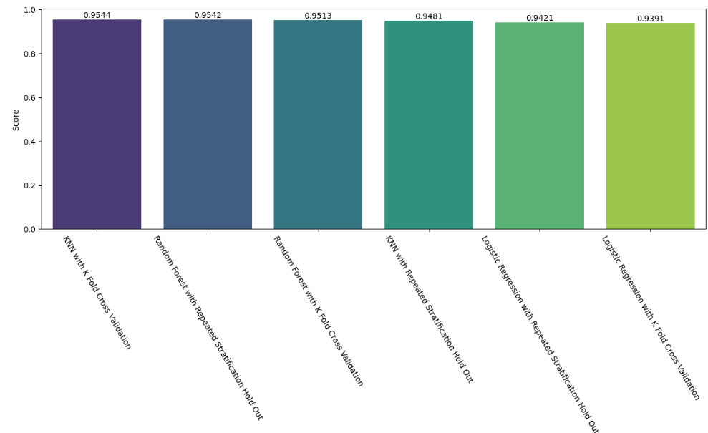
Pemilihan Metode Klasifikasi dan Split Data Terbaik
Menimbang nilai akurasi dengan data yang sudah balance, didapatkan model dengan performa terbaik untuk mengklasifikasikan hasil biopsi jaringan kanker payudara pada ibu adalah menggunakan K-Nearest Neighbors dengan metode split data K-Fold Cross Validation.
Akurasi
Metode
KNN dengan K Fold CV
Random Forest dengan Repeated Stratification Holdout
Random Forest dengan K Fold CV
KNN dengan Repeated Stratification Holdout
Regresi Logistik dengan Repeated Stratification Holdout
Regresi Logistik dengan K Fold CV
22

Slide 30
Kesimpulan

Slide 31
Data hasil preprocessing sudah balance sehingga metrik evaluasi yang paling cocok adalah menggunakan nilai akurasi.
Metode dengan performa terbaik untuk mengklasifikasikan hasil biopsi jaringan kanker payudara pada ibu adalah menggunakan K-Nearest Neighbor dengan metode split data K-Fold Cross Validation.
Dengan nilai akurasi 0,95436, model klasifikasi dengan metode K-Nearest Neighbor mampu memprediksi dengan benar sebesar 95.436% baik kanker pada kelas ganas dan jinak.
23

Slide 32
Daftar Pustaka

Slide 33
[1] Aha, D. W., Kibler, D., & Albert, M. K., (1991),”Instance-based Learning Algorithms,” Machine Learning, 6, 37-66,
[2] Effendi, M.R. (2015). “Akurasi Data Mining Untuk Menghasilkan Pola Kelulusan Mahasiswa Dengan Metode Naïve Bayes”.101-106,
[3] Hosmer,S dan W.D, Lemeshow. (2000). Applied Logistic Regression. New York : John Wiley & Sons. Inc
[4] Iqmy, L. O., Setiawati, & Yanti, D. E. (2021). “Faktor Risiko yang Berhubungan dengan Kanker Payudara”. Jurnal Kebidanan, 7(1), 32–36,
[5] Little, R. J. A., & Rubin, D. B. (2019). “Statistical Analysis with Missing Data”. New Jersey: John Wiley & Sons,
[6] Pardoe, I. (2012). “Applied Regression Modeling (2nd ed.)”. New Jersey: Wiley,
[7] Purnamasari, A., & Ramdani, F, (2020),”Evaluasi Model Klasifikasi untuk Prediksi Kelulusan Mahasiswa Menggunakan Akurasi dan ROC-AUC,” Jurnal RESTI (Rekayasa Sistem dan Teknologi Informasi), 4(2), 65-72.
[8] Santoso, B., dkk., (2023),”Penerapan Metode Random Forest Classifier dalam Prediksi Tingkat Kepuasan Pelanggan di Industri E Commerce Indonesia,”Jurnal Ilmu Komputer dan Teknologi Informasi, 15(1),
[9] Witten, I. H., Eibe, F., & Mark A. H. (2011). “Data Mining: Practical Machine Learning Tools and Techniques 3rd edition”. Burlington: Elsevier.
24

Slide 34
Lampiran

Slide 35

https://intip.in/DashboardFPKelompok4
https://intip.in/LampiranFPKelompok4
25

Slide 36
Terima Kasih

